Slide 1
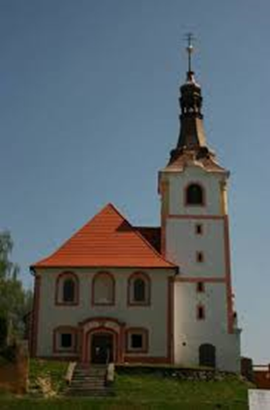
Základní a Mateřská škola Blížejov
Závěrečná práce 9. ročníku
2015/2016
Kronika obce Blížejov
2009
Zpracovaly: Anna Bognerová
Radka Ptáčníková
Ročník: IX.
Datum: 14. 4. 2016
1
Notes:
1

Slide 2
Obsah
2
Poděkování
Prohlášení
Anotace a motto
Důvod výběru
Světové a celostátní události
Obecní záležitosti
Hospodaření obce
Hospodářský život
Výstavba obce
Spolky a veřejný život
Školství a kultura
Sociální a zdravotní záležitosti
Počasí
Obyvatelstvo
Rozhovor
Hodnocení práce
Zdroje
Závěr

Slide 3
Poděkování
3
Chtěly bychom poděkovat paní ředitelce Hanzalové za velkou pomoc s naší závěrečnou prací, dále paní učitelce Křížové za opravu pravopisu, panu učiteli Hejtmanovi za pomoc s prezentací a na konec také paní Adámkové za poskytnutí rozhovoru a informací.
Notes:
3

Slide 4
Prohlášení
Prohlašujeme, že jsme závěrečnou práci zpracovaly samostatně, za použití literatury a zdrojů zde uvedených.

Slide 5
Anotace a motto
5
Jmenuji se Radka Ptáčníková a je mi 15 let. Bydlím v Blížejově a chodím do Základní školy Blížejov. Mým oblíbeným předmětem je dějepis. Mým koníčkem je příroda.
My name is Radka Ptáčníková and I´m 15 years old. I live in Blížejov and I go to school in Blížejov. My favorite subject is history. My hobby is nature.
Motto: „Historie je učitelka života.“ – Marcus Tullius Cicero

Slide 6
Anotace a motto
6
Jmenuji se Anna Bognerová, je mi 15 let a bydlím v Malonicích. Navštěvuji Základní školu v Blížejově. Moje záliby jsou: jízda na bruslích, počítač a čtení.
My name is Anna Bognerová, I´m 15 years old and I live in Malonice. I visit primary school in Blížejov. My hobbies are: ride a skate, computer and read.
Motto: „Je třeba chtít žít a umět umřít.“ – Napoleon Bonaparte

Slide 7
Důvod výběru
7
Kroniku děláme proto, že se chceme dozvědět něco nového o naší obci z roku 2009.
Na psaní této kroniky nás bude nejvíce bavit hospodářský život a počasí z tohoto roku.

Slide 8
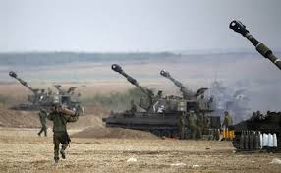
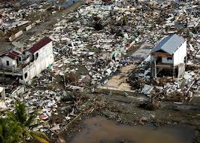
Světové a celostátní události
8
Svět: - konec války v Gaze
- v USA prezidentem Barack Obama
- v NATO Albánie a Chorvatsko
- 1000 lidí zabito zemětřesením
ČR: - návštěva papeže Benedikta XVI.
- podepsaná Lisabonská smlouva
Obrázek č. 1
Obrázek č. 2

Slide 9
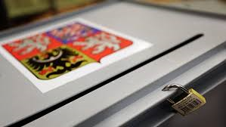
Obecní záležitosti
9
Obecní úřad: - pracovní doba od 7:30 do 17:00
- zaměstnanci: starosta Jiří Červenka a Alena Adámková
- zasedání zastupitelstva každý měsíc
Volby: - do Evropského parlamentu
- do Poslanecké sněmovny
- do Parlamentu ČR
Obrázek č. 3
Obrázek č. 4

Slide 10
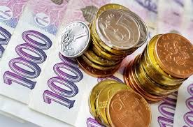
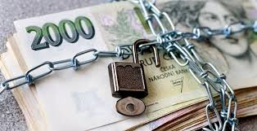
Hospodaření obce
10
Obrázek č. 5
rozpočet - 21 266 000 Kč
výdaje - 21 266 000 Kč
příjmy: - daňové - 12 188 000 Kč, nedaňové - 6 769 000 Kč, kapitálové - 5 501 000 Kč, transfery – 400 000 Kč, financování - 3 594 000 Kč
výdaje: - běžné - 13 725 000 Kč, kapitálové - 7 541 000 Kč
Obrázek č. 6

Slide 11
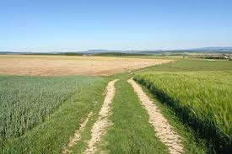
Hospodářský život
11
Obrázek č. 7
hospodářství - Fadis osiva spol s.r.o.
průmysl - Tondach s.r.o.
podnikatelé - Autoservis Kůst, JaVor, Blížejovská hospoda, Opravna vysokozdvižných vozíků, Truhlářství Matějka, Veterinární ambulance MVDr. Vojta a Zbraně a střelivo Martínek
Obrázek č. 8

Slide 12
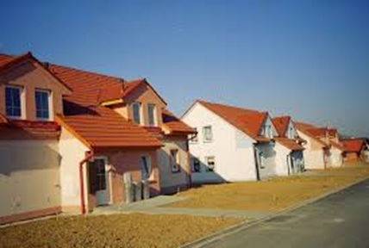
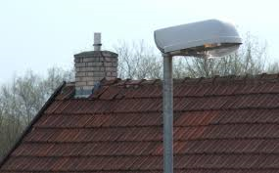
Výstavba obce
12
oprava chodníků
veřejné osvětlení
místní komunikace
Obrázek č. 9
Obrázek č. 10

Slide 13
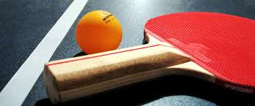
Obrázek č. 12
Spolky a veřejný život
13
5 spolků ( Beránek, Sokol, SDH Blížejov, Včelaři, Myslivci )
- Sokol - tělovýchovná jednota ( fotbal, stolní tenis )
- 85 členů
- Beránek - dětský spolek
- různé akce ( např. Pohádkový les a Maškarní bál )
Obrázek č. 11

Slide 14
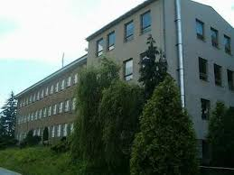
Školství a kultura
14
ZŠ a MŠ Blížejov
- ZŠ Blížejov – 8 učitelů
- 121 žáků
Knihovna
- 13 členů
Farnost
- oprava oken a přední strany kostela
Obrázek č. 13
Obrázek č. 14

Slide 15
Sociální a zdravotní záležitosti
15
3 lékaři - děti a dorost - MUDr. Kubátová
- zubní - MUDr. Štrbíková
- praktický - MUDr. Cihlářová
masér - Václav Vaník
Obrázek č. 16
Obrázek č. 17

Slide 16
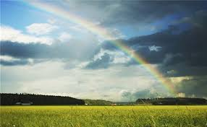
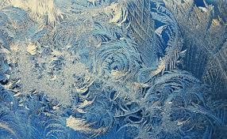
Počasí
16
max. teploty - + 21,6°C
min. teploty - - 5,9°C
srážky - 54,4 mm
10 dní v mrazech
Obrázek č. 18
Obrázek č. 19

Slide 17
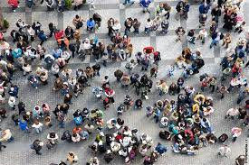
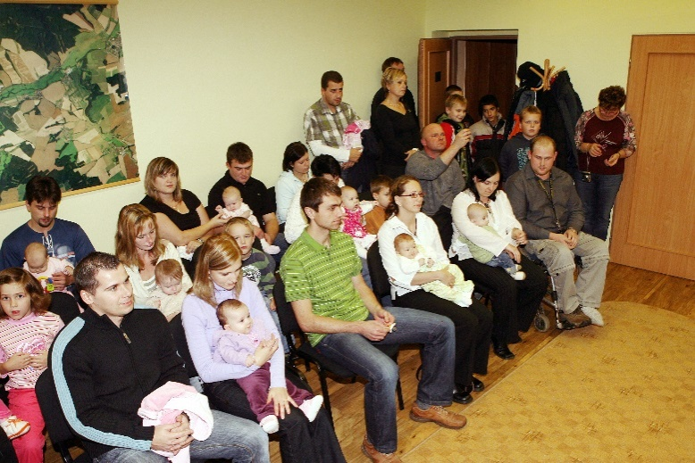
Obyvatelstvo
17
904 obyvatel v obci
narozeno 8 dětí (4 chlapci a 4 dívky)
zemřelo 5 lidí (3 ženy a 2 muži)
přistěhovalo se 6 lidí
vítání občánků – 8 dětí ( 4 chlapci a 4 dívky )
Obrázek č. 20
Obrázek č. 21

Slide 18
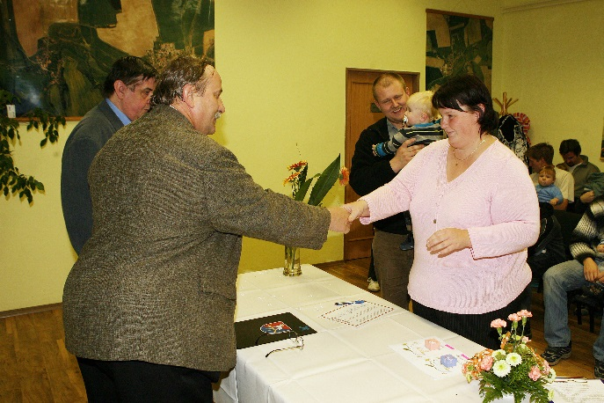
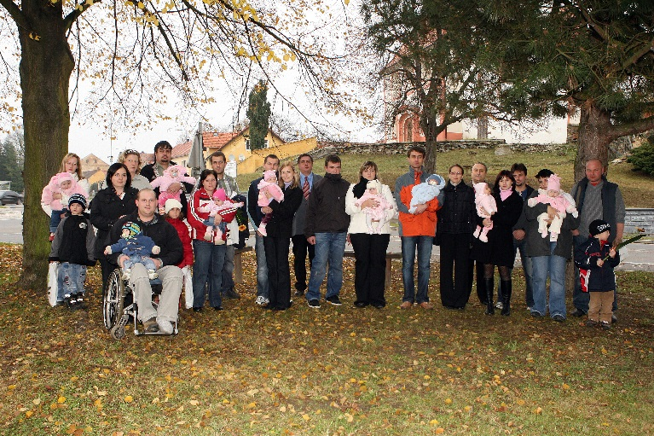
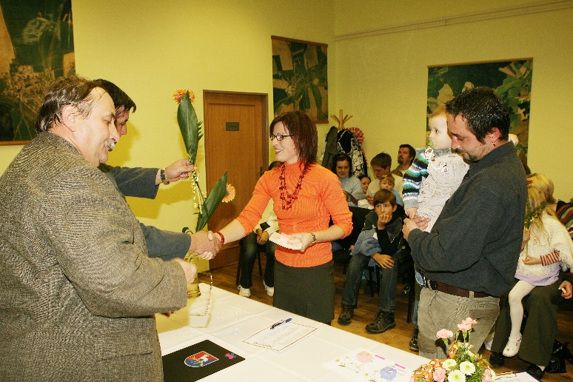
Fotografie z Vítání občánků
18
Obrázek č. 22, 23, 24, 25

Slide 19
Rozhovor s paní Adámkovou
19
1. Kdy jste začala pracovat na obecním úřadě?
- Na obecním úřadě jsem začala pracovat 15. května 1981.
2. Jakou práci jste vykonávala?
- V podstatě jsem dělala všechny práce najednou.
3. Byla vaše práce stejná jako dnes?
- Dalo by se říct, že ano, ale měla jsem méně administrativy.
4. Baví Vás tato práce?
- Baví, jinak bych jí nedělala.
5. Už od mala jste věděla, že budete pracovat na obecním úřadě?
- Popravdě ne, jako malá jsem nechtěla dělat na obecním úřadě.
6. Jakou práci jste chtěla vykonávat?
- Už od mala jsem chtěla být prodavačkou.

Slide 20
Hodnocení práce
20
Na této závěrečné práci jsme s radostí pracovaly. Jsme velmi rády, že jsme dostaly toto téma.

Slide 21
Zdroje
21
O. s. Beránek – Michaela Volejníková
Obecní úřad – paní Adámková
Sokol – pan Decker
Informace - paní ředitelka Hanzalová

Slide 22
Zdroje
22
http://www.blizejov.cz/
https://www.google.com/imghp?hl=cs
https://www.google.com/search?hl=cs&site=imghp&tbm=isch&source=hp&biw=1366&bih=673&q=tondach+bl%C3%AD%C5%BEejov&oq=tondach+bl%C3%AD%C5%BEejov&gs_l=img.3..0i24.18711.26090.0.26386.18.10.1.7.7.0.115.876.6j4.10.0....0...1ac.1.64.img..0.18.940...0j0i30.9-3f00N24_4
https://www.google.com/search?hl=cs&site=imghp&tbm=isch&source=hp&biw=1366&bih=673&q=tondach+bl%C3%AD%C5%BEejov&oq=tondach+bl%C3%AD%C5%BEejov&gs_l=img.3..0i24.18711.26090.0.26386.18.10.1.7.7.0.115.876.6j4.10.0....0...1ac.1.64.img..0.18.940...0j0i30.9-3f00N24_4#hl=cs&tbm=isch&q=mr%C3%A1z
https://www.google.com/search?hl=cs&site=imghp&tbm=isch&source=hp&biw=1366&bih=673&q=tondach+bl%C3%AD%C5%BEejov&oq=tondach+bl%C3%AD%C5%BEejov&gs_l=img.3..0i24.18711.26090.0.26386.18.10.1.7.7.0.115.876.6j4.10.0....0...1ac.1.64.img..0.18.940...0j0i30.9-3f00N24_4#hl=cs&tbm=isch&q=mas%C3%A1%C5%BEe
https://www.google.com/search?hl=cs&site=imghp&tbm=isch&source=hp&biw=1366&bih=673&q=tondach+bl%C3%AD%C5%BEejov&oq=tondach+bl%C3%AD%C5%BEejov&gs_l=img.3..0i24.18711.26090.0.26386.18.10.1.7.7.0.115.876.6j4.10.0....0...1ac.1.64.img..0.18.940...0j0i30.9-3f00N24_4#hl=cs&tbm=isch&q=ve%C5%99ejn%C3%A9+osv%C4%9Btlen%C3%AD
Notes:
22

Slide 23
Závěr
23
Děkujeme za pozornost a doufáme, že jste si odnesli alespoň nějaké informace o naší obci z roku 2009.

